Slide 1

Introduction to 2D Game Development
Mirko Ebert
Joshua Endert
Notes:
Gerd ist voll cool!
Hallo und herzlich willkommen zu Intro 2d
Schön, dass ihr alle da seid :) freut mich :)
Fakultativ
Keine cp
Nur erfahrung und anwendung von einfinf

Slide 2
Zitat
Listen!
Notes:
Spielezitat → alte Tradition von uns
Wer weiß aus welchem Spiel?
Kennt das jemand ?
Traut euch

Slide 3
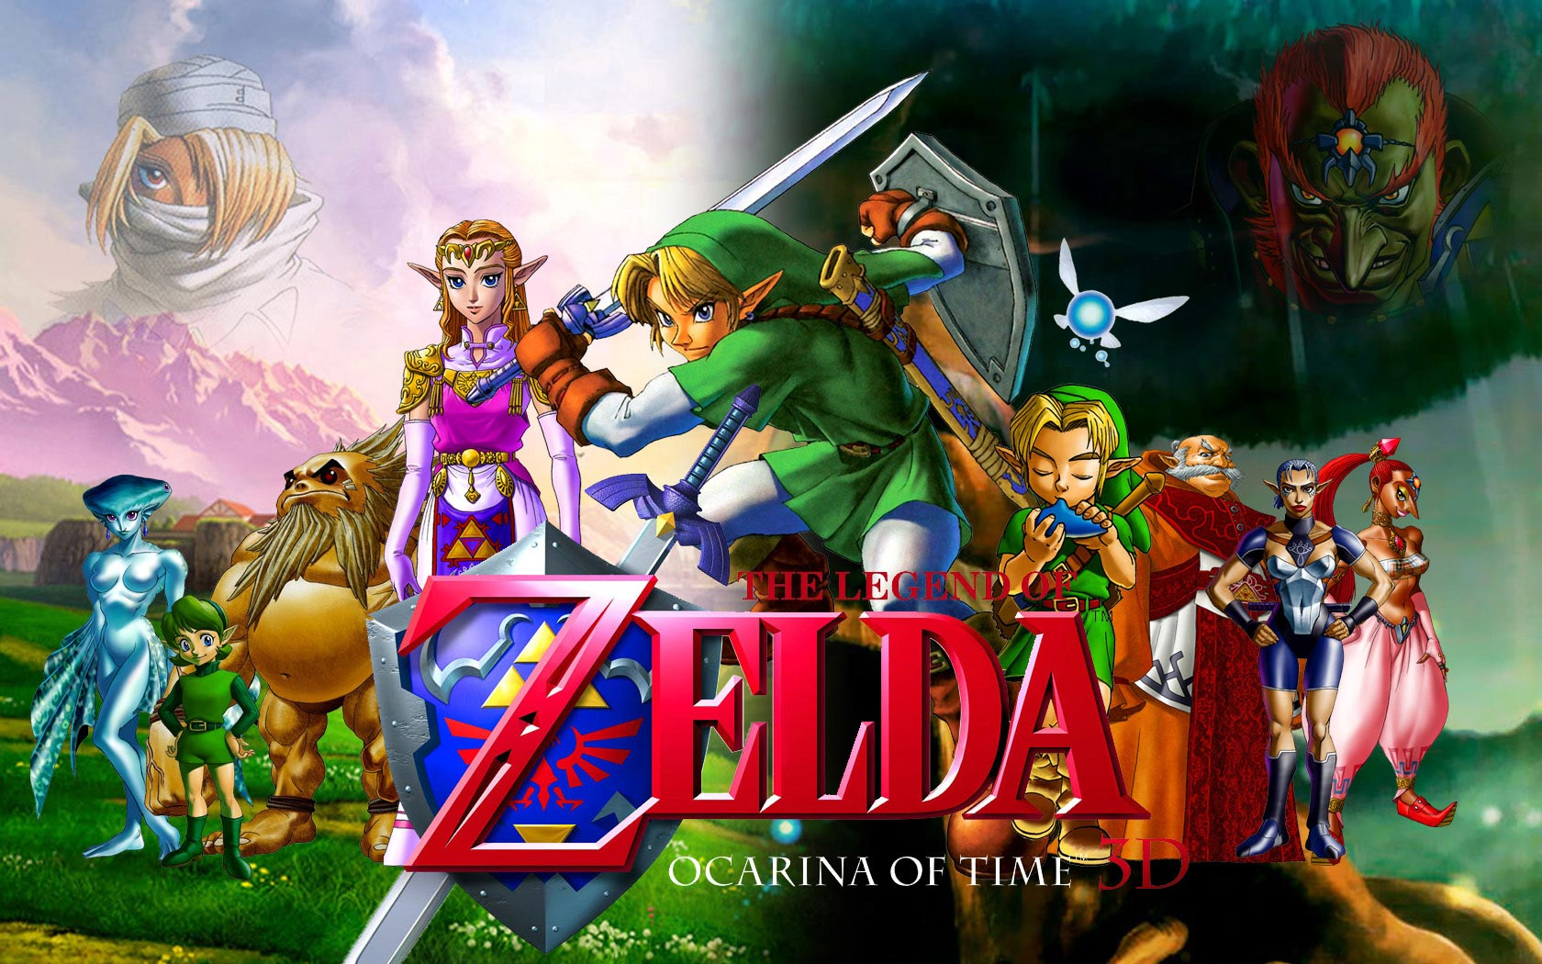
Zelda – Ocarina of Time
http://images5.alphacoders.com/333/333152.jpg
Notes:
4 – 5 Sätze über das Spiel
Portal, cooles Spiel, Rätselspiel durch verschiedene Kammern,

Slide 4
Globale Gamejam
29.01. – 31.01.
http://globalgamejam.org/2016/jam-sites/acagamics-globalgamejam-2016
Freitag ab 17 Uhr

Slide 5
Live Coding
Save and Load

